Slide 1
DEPARTAMENTO DE CIENCIAS DE LA TIERRA Y LA CONSTRUCCIÓN
CARRERA DE INGENIERÍA CIVIL
TEMA:
ELABORACIÓN DE DIAGRAMAS DE INTERACCIÓN PARA COLUMNAS DE HORMIGÓN ARMADO, SIN CONSIDERAR SU NÚCLEO, CON FINES DE REFORZAMIENTO ESTRUCTURAL A TRAVÉS DE ENCAMISADO
AUTORES: AVILÉS LABRE IVÁN RICARDO
CAIZA HARO PAULO ANDRÉS
DIRECTOR: ING. PRO ZAMBRANO RAÚL ERNESTO.
SANGOLQUÍ - 2017

Slide 2
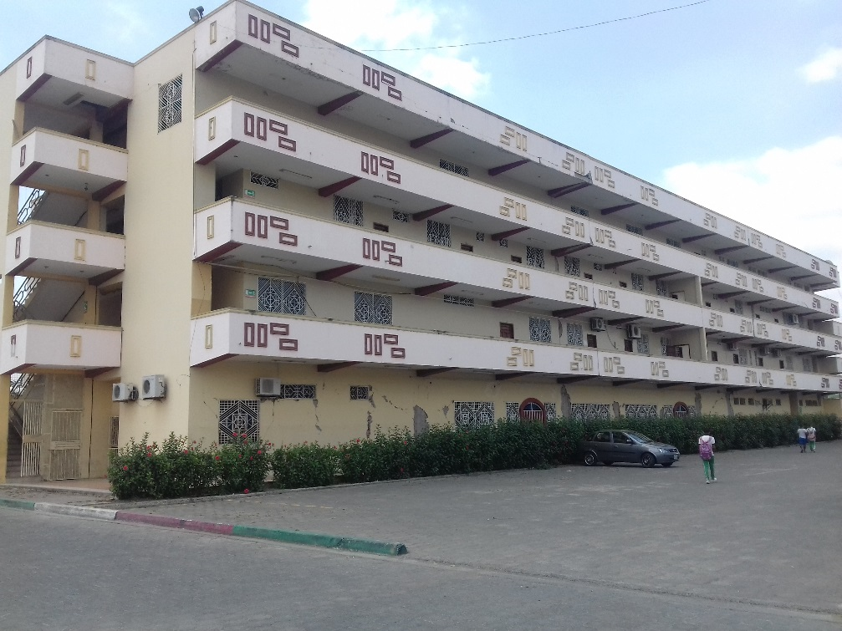
1. PROBLEMA
Edificio Comedor–Residencia del Complejo California de la Federación Deportiva de Manabí
Manabí, 16 de Abril de 2016, magnitud 7.8° escala Richter.
Según el MIDUVI, alrededor de 24000 edificaciones en varias provincias sufrieron daños
Técnicas de reforzamiento para estructuras.
SISMO

Slide 3
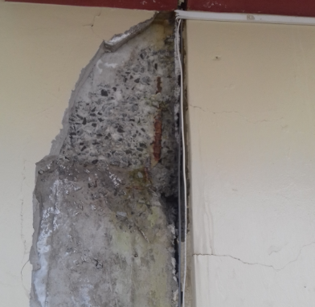
1. PROBLEMA
Reforzamiento de Estructuras
Reforzamiento de Columnas
Encamisado de hormigón armado
Daños causados por eventos catastróficos
Diagramas de interacción
Secciones huecas
Varilla expuesta en columna
Fuente: Autores

Slide 4
JUSTIFICACION E IMPORTANCIA
Necesidad de reforzamiento de estructuras
Diagramas Carga-Momento para requerimientos de flexión y compresión combinados
Determinar su armadura longitudinal.
Presentar una serie de diagramas de interacción útiles para reforzamiento
Enfocado en secciones con variaciones geométricas
Analizar su comportamiento en encamisados.

Slide 5
OBJETIVOS
Objetivo general:
Desarrollar diagramas de interacción para columnas de sección hueca, con fines de reforzamiento estructural.

Slide 6
OBJETIVOS
Objetivos específicos:
Elaborar diagramas de interacción nominales para columnas de secciones cuadradas, rectangulares y circulares.
Componer una familia de diagramas para una misma sección, sea esta cuadrada, rectangular o circular.
Proponer diagramas de interacción para secciones con diferente resistencia característica del hormigón.
Desarrollar un programa en MATLAB para generar diagramas de interacción.

Slide 7
2. MARCO TEÓRICO
Introducción
No se puede limitar a la columna a su uso tradicional como un elemento vertical recto, sino un elemento donde el factor determinante de su comportamiento es la compresión
Se debe considerar una excentricidad mínima que suele estar especificada en Códigos, por lo que es importante tener en cuenta la combinación de compresión y flexión
La columna constituye uno de los elementos estructurales más importantes en una edificación

Slide 8
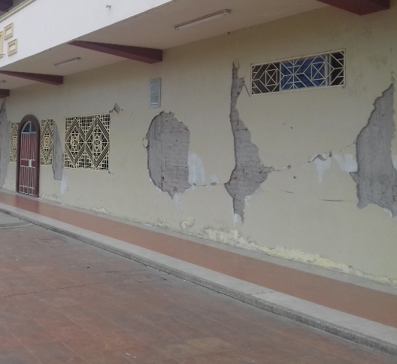
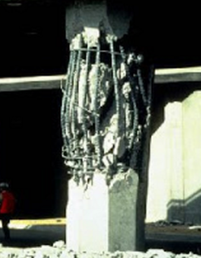
2. MARCO TEÓRICO
Daños en Estructuras de Hormigón Armado después de un sismo
Daños no estructurales
Una falla común en los edificios construidos previo a los años 70 es el daño por cortante ocasionado por una excesiva separación entre refuerzo transversal
Daños en la unión viga-columna (viga fuerte- columna débil)
Desprendimiento del recubrimiento como consecuencia del pandeo del refuerzo longitudinal

Slide 9
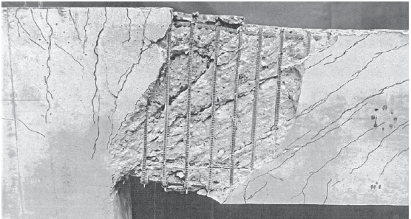
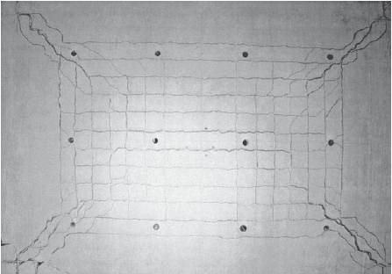
2. MARCO TEÓRICO
Daños en Estructuras de Hormigón Armado después de un sismo
Agrietamiento diagonal en vigas aproximadamente a 45° cerca de la unión viga columna
En losas es común observar grietas producidas por tensión diagonal alrededor de los apoyos lo cual es producto de una falla por punzonamiento
Los nervios de las losas alivianadas presentan grietas por cortante.

Slide 10
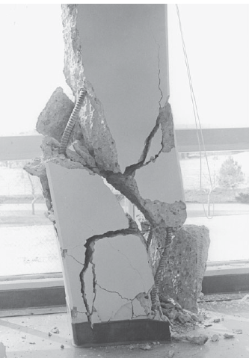
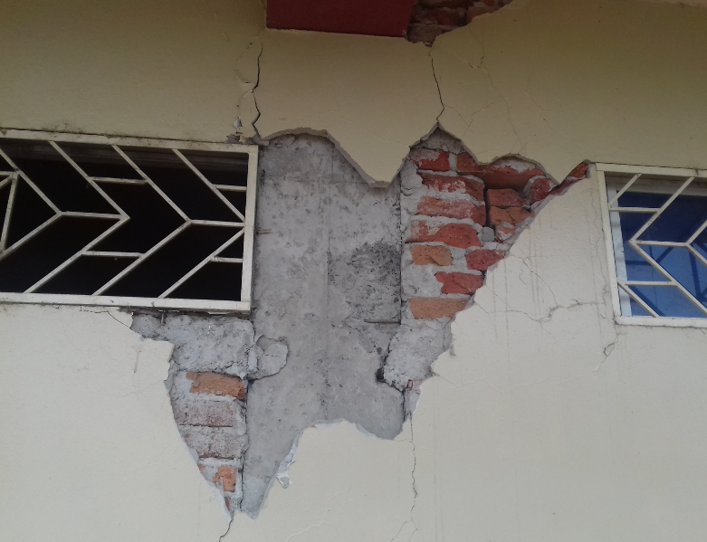
2. MARCO TEÓRICO
Daños en columnas
Agrietamiento diagonal a la mitad de su altura debido a las fuerzas de cortante
El efecto de columna corta es producido principalmente por la inadecuada ubicación de ventanas y mampostería, lo que reduce la longitud libre de la columna e incrementa su rigidez

Slide 11
2. MARCO TEÓRICO
Técnicas de rehabilitación de columnas
Encamisado con elementos metálicos soldados
Encamisado usando estribos exteriores soldados
Encamisado con placas de acero estructural

Slide 12
2. MARCO TEÓRICO
Técnicas de rehabilitación de columnas
Encamisado empleando soleras exteriores
Encamisado empleando fibras plásticas o de carbón
Encamisado a través de hormigón armado

Slide 13
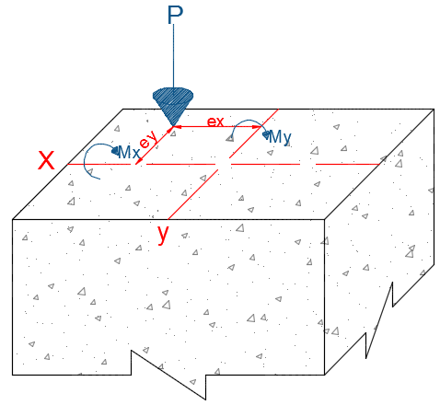
2. MARCO TEÓRICO
Elementos Sometidos a Carga Axial
En las estructuras reales no existen elementos de hormigón armado que estén sometidos únicamente a carga axial, sin embargo, algunas ideas fundamentales encuentran su explicación en base al análisis de columnas cargadas axialmente, y además sirven para obtener resistencias que delimitan límites teóricos que se pueden verificar en base a ensayos
La resistencia última teórica o resistencia nominal de una columna corta cargada axialmente puede determinarse con bastante precisión en función del área total del concreto (Ag) y el área total de acero de refuerzo longitudinal (Ast)
$$Pn=0.85 f^{′}c\left(Ag−Ast\right)+fy∗Ast$$
Columnas de Hormigón Armado

Slide 14
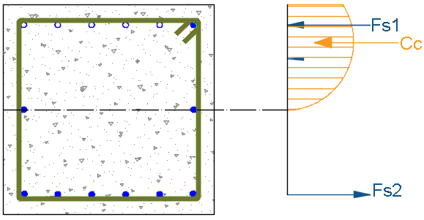
2. MARCO TEÓRICO
Elementos Sometidos a Carga Axial
El hormigón es un material con una gran capacidad para resistir fuerzas de compresión (tracción: 10%)
Al acero es un material que tiene un gran comportamiento para resistir solicitaciones de tracción
Columnas de Hormigón Armado

Slide 15
2. MARCO TEÓRICO
Elementos Sometidos a Carga Axial
REFUERZO LONGITUDINAL
Tipo de Estribo | Número mínimo de barras
Rectangulares | 4
Circulares | 6
Triangulares | 3
Espirales | 6
CUANTÍA DE ACERO
 | ACI 318-2014 Solicitaciones no sismoresistentes | ACI 318-2014 Solicitaciones sismoresistentes | NEC-15
Mínimo | 0,01 | 0,01 | 0,01
Máximo | 0,08 | 0,06 | 0,03
Columnas de Hormigón Armado

Slide 16
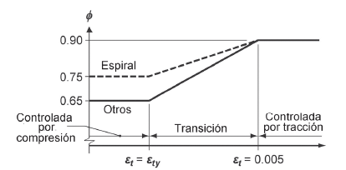
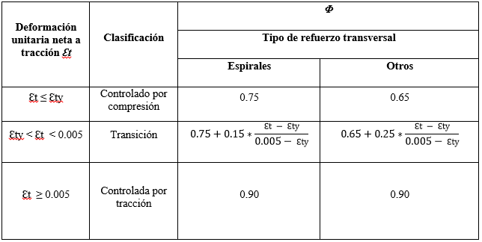
2. MARCO TEÓRICO
Factor Φ de reducción de resistencia en columnas
Columnas de Hormigón Armado

Slide 17
2. MARCO TEÓRICO
El código ACI 318-2014 recomienda una reducción de la capacidad de las columnas, debido a la presencia de excentricidades mínimas no consideradas en las solicitaciones, a fin de obtener la carga última axial efectiva.
Estribos rectangulares o circulares cerrados.
$$\left.Pu ef=0.80∗Φ[0.85 f^{′}c\left(Ag−Ast\right)+fy∗Ast\right]$$
Estribos en espiral.
$$\left.Pu ef=0.85∗Φ[0.85 f^{′}c\left(Ag−Ast\right)+fy∗Ast\right]$$
Columnas de Hormigón Armado

Slide 18
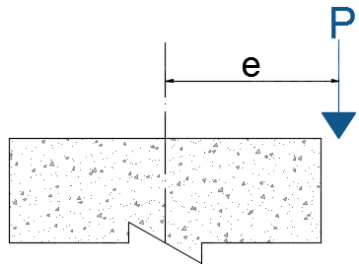
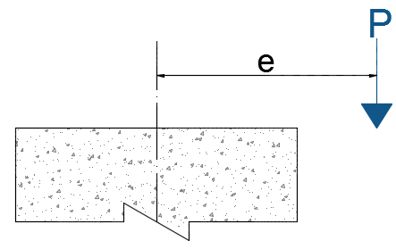
2. MARCO TEÓRICO
Flexocompresión en Columnas de Hormigón Armado
Carga axial grande con momento despreciable
Carga axial grande y momento pequeño tal que toda la sección transversal está en compresión
Excentricidad mayor, por lo que empieza a desarrollarse tensión en un lado de la columna
Condición de carga balanceada
Momento grande con carga axial pequeña
Momento grande con carga axial despreciable
Columnas de Hormigón Armado

Slide 19
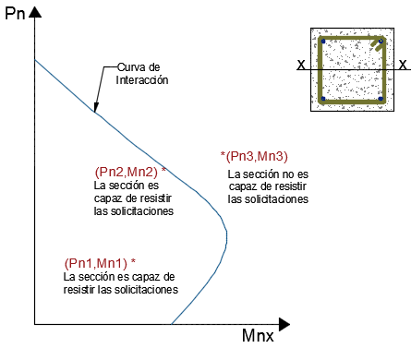
2. MARCO TEÓRICO
Diagramas de interacción para columnas de hormigón armado con Flexocompresión uniaxial
Momento Flector Eje X
Carga Axial Eje Y
Con referencia al eje centroidal
Columnas de Hormigón Armado

Slide 20
2. MARCO TEÓRICO
Consideraciones para el estudio de flexocompresión uniaxial
Se desprecia la resistencia del hormigón a tracción.
Ɛc max = 0.003.
Compatibilidad de deformaciones.
Las secciones planas permanecen planas.
En la zona elástica del acero es aplicable la ley de Hooke.
Es=200 000 MPa. [NEC 15. Hormigón Armado 3.4.1].
$\text{E}\text{c}=4.7∗\sqrt{f^{′}c}.$ [NEC 15. Hormigón Armado 3.3.3].
Columnas de Hormigón Armado

Slide 21
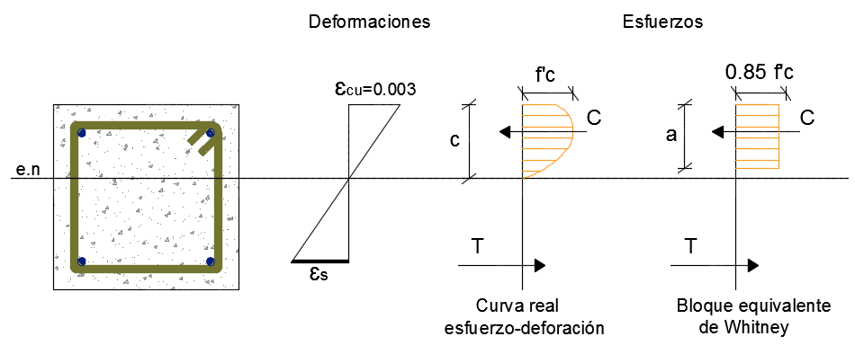
2. MARCO TEÓRICO
Consideraciones para el estudio de flexocompresión uniaxial
Curva real esfuerzo-deformación del hormigón
Columnas de Hormigón Armado

Slide 22
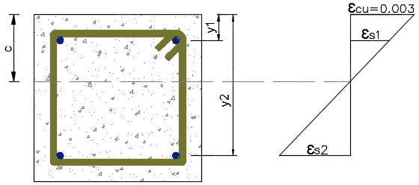
3. DESARROLLO
Elaboración de Diagramas de Interacción
Se definen diferentes posiciones del eje neutro
Considerando εcu= 0.003, se calculan las deformaciones en cada fibra mediante semejanza de triángulos
$$εsi=εcu∗\frac{yi−c}{c}$$
Diagramas de Interacción

Slide 23
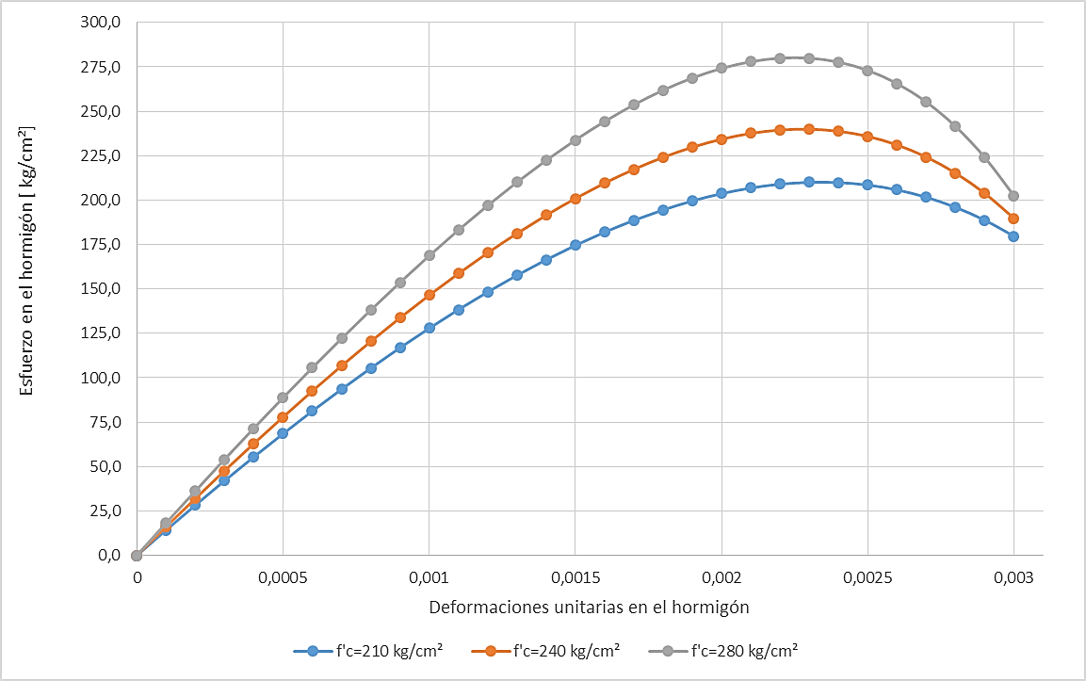
3. DESARROLLO
Elaboración de Diagramas de Interacción
Se calculan los esfuerzos en función de las deformaciones
Hormigón Curva real esfuerzo-deformación
Diagramas de Interacción

Slide 24
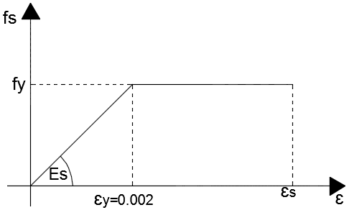
3. DESARROLLO
Elaboración de Diagramas de Interacción
Se calculan los esfuerzos en función de las deformaciones
Acero Modelo Bilineal
$$fs=Es∗εs$$
Diagramas de Interacción

Slide 25
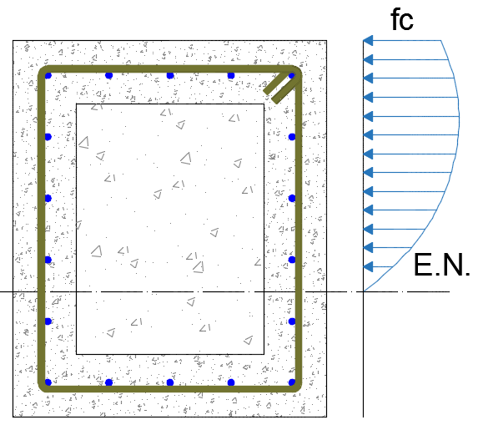
3. DESARROLLO
Elaboración de Diagramas de Interacción
Se calculan las fuerzas axiales internas generadas por el hormigón y el acero
Hormigón Integración numérica
.
.
.
.
.
.
.
.
.
Diagramas de Interacción

Slide 26
3. DESARROLLO
Elaboración de Diagramas de Interacción
Se calculan las fuerzas axiales internas generadas por el hormigón y el acero
Acero Producto del esfuerzo por el área de cada fibra
$$Fs=fs∗As$$
Diagramas de Interacción

Slide 27
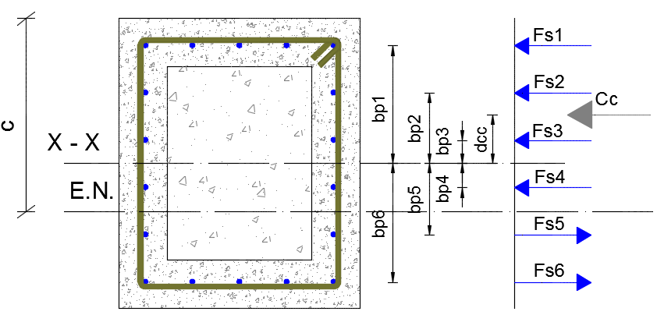
3. DESARROLLO
Elaboración de Diagramas de Interacción
Se calculan los momentos flectores generados por las fuerzas del hormigón y del acero respecto al eje centroidal de la sección
Para obtener curvas de diseño, se usa el factor de reducción de capacidad Φ
Diagramas de Interacción

Slide 28
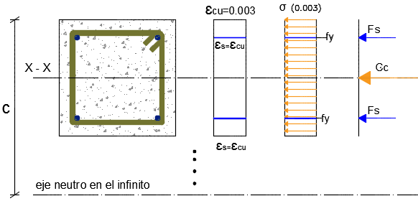
3. DESARROLLO
Puntos relevantes de los Diagramas de Interacción
Compresión Pura
Diagramas de Interacción

Slide 29
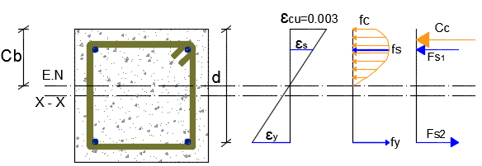
3. DESARROLLO
Puntos relevantes de los Diagramas de Interacción
Punto de Falla Balanceada
$$C_{b}=d\frac{εcu}{εcu+εy}$$
Diagramas de Interacción

Slide 30
3. DESARROLLO
Puntos relevantes de los Diagramas de Interacción
Flexión Pura
Diagramas de Interacción

Slide 31
4. RESULTADOS
ACDiagramas 1.0
Los diagramas de interacción obtenidos en el programa ACDiagramas 1.0 contienen curvas que representan cuantías de acero en un intervalo de 0.5 a 4%.
Diagramas de Interacción

Slide 32
4. RESULTADOS
Diagramas de Interacción

Slide 33
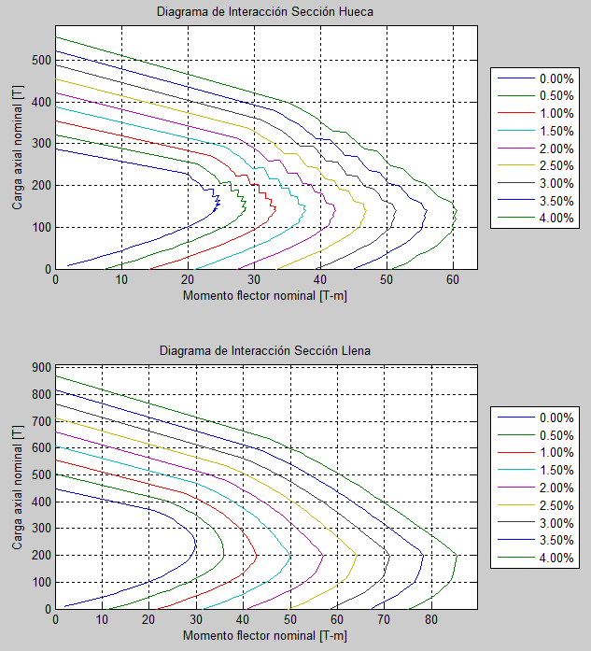
4. ANÁLISIS DE RESULTADOS
Comparación entre los diagramas de interacción de una sección transversal hueca con una llena
Diagramas de Interacción

Slide 34
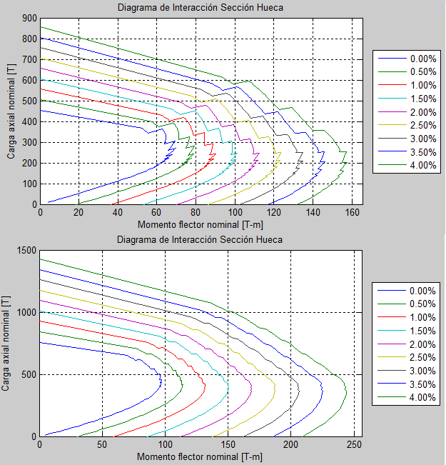
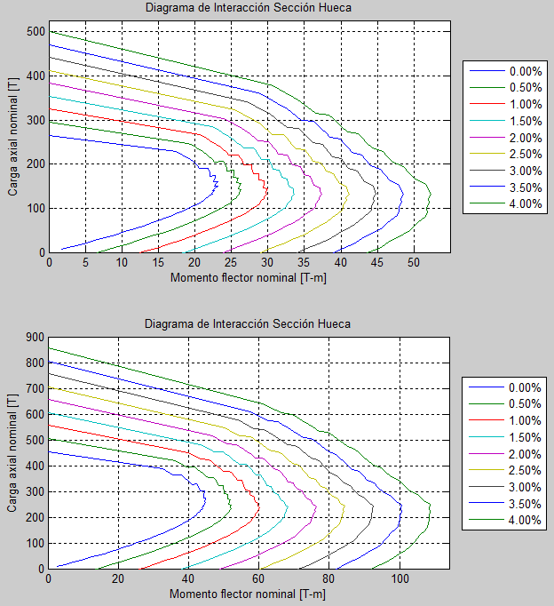
4. ANÁLISIS DE RESULTADOS
Comparación entre los diagramas de interacción de una sección transversal hueca con diferentes espesores
Diagramas de Interacción

Slide 35
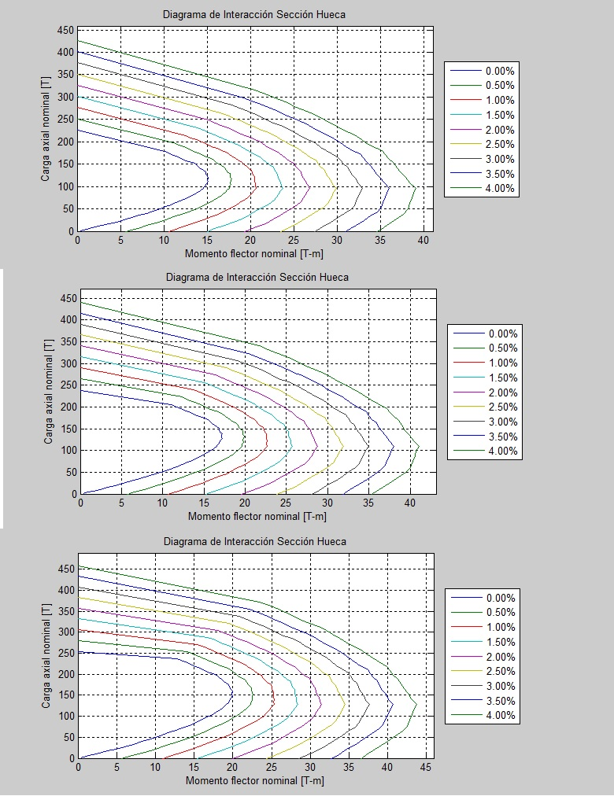
4. ANÁLISIS DE RESULTADOS
Comparación entre los diagramas de interacción de una sección transversal hueca con diferente f’c
Diagramas de Interacción

Slide 36
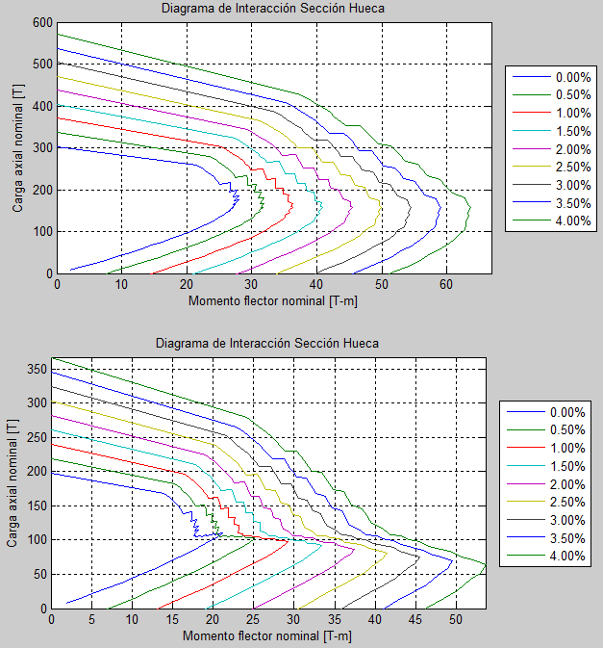
4. ANÁLISIS DE RESULTADOS
Comparación entre los diagramas de interacción de una sección transversal hueca nominal con una de diseño
Diagramas de Interacción

Slide 37
CONCLUSIONES
Las “turbulencias” que se observan en los diagramas de interacción para las secciones transversales huecas se producen debido al comportamiento de la fuerza resistente del hormigón que experimenta cambios por dos razones:
La variación geométrica existente en la sección trasversal es un parámetro que interviene en el cálculo de la fuerza producida por el hormigón, expresada como el producto del esfuerzo del hormigón por el área comprimida.
La utilización de la curva real esfuerzo-deformación que no distribuye el esfuerzo del hormigón uniformemente, y además los valores de los esfuerzos varían según la posición del eje neutro.
El aporte del acero a la capacidad resistente de la sección transversal es el mismo que en el análisis de una sección transversal llena, ya que su comportamiento está definido únicamente por la posición del eje neutro.
La pérdida de capacidad resistente es directamente proporcional al incremento de la parte hueca de la sección transversal, debido a que el componente predominante en el cálculo de la fuerza resistente de la sección transversal es la fuerza generada por el hormigón, que a su vez está directamente relacionada con el área.
La capacidad resistente de la sección transversal se ve afectada mayormente por el aumento de sus dimensiones geométricas que por el aumento de la resistencia característica del hormigón.

Slide 38
CONCLUSIONES
e. La reducción de capacidad de una sección transversal hueca en una curva de diseño respecto de una curva nominal va siendo menor mientras la posición del eje neutro hace que la columna cambie su régimen de comportamiento (compresión, transición, tracción).
f. El reforzamiento de columnas mediante encamisado con hormigón armado es una buena alternativa porque una sección hueca puede alcanzar una capacidad resistente similar a la de una sección llena, consumir menos hormigón y brindar ventajas constructivas.
g. En la curva de interacción nominal el punto balanceado corresponde al máximo momento que puede resistir la sección transversal, mientras que en la curva de interacción de diseño el punto balanceado pertenece a la curva pero no representa el máximo momento, debido al valor numérico del factor Φ que no reduce la capacidad en igual magnitud a todos los puntos.
h. Al tomar en cuenta la contribución de una sección existente de hormigón en el núcleo, la capacidad resistente de la sección transversal a carga axial aumenta considerablemente, mientras que su capacidad resistente a momento flector no tiene gran variación.

Slide 39
RECOMENDACIONES
Hacer un análisis detallado de costos entre las secciones huecas y llenas, ya que con la utilización de secciones transversales huecas se puede obtener una capacidad similar a la de las secciones transversales llenas con pequeños incrementos en las dimensiones externas pero con una considerable reducción del área de la sección transversal.
Profundizar en el estudio de los diagramas de interacción para columnas con reforzamiento no convencional, como las columnas mixtas, en las que su capacidad resistente se incremente con la contribución de perfiles de acero dentro del núcleo, y/o con placas de acero en sus caras exteriores.
Ampliar el estudio de la curva real esfuerzo-deformación en secciones transversales con variación geométrica utilizando particiones más pequeñas para la integración numérica y, observar sus efectos en las curvas de interacción.
Realizar un análisis detallado de los efectos del corte en secciones transversales huecas.

Slide 40
GRACIAS
Todos los días me recuerdo a mi mismo cientos de veces que mi vida interior y exterior descansan sobre el trabajo de otros hombres, vivos y muertos, y que yo mismo debo esforzarme en dar en la misma medida en que he recibido y sigo recibiendo.
Albert Einstein, Mi visión del mundo

